Slide 1
El Arancel de Importación y la Clasificación Arancelaria de las Mercancías
U. C. I.
Ronald Garita
2022

Slide 2


Obligación aduanera
Contenido cuantitativo
Obligación Tributaria Aduanera
- Arancel de importación
- Impuestos internos
- IVA
- ISC
- Bebidas contenido alcohólico
- Gramo de jabón de tocador
- ETC.
Contenido cualitativo
Obligación aduanera
Requisitos zoosanitarios
Protección medio ambiente
Reglamentos Técnicos
Requisitos No arancelarios
Consultar CAUCA IV art. 45

Slide 3

Arancel aduanero de importación
Denominación y definición
DAI + Impuesto 1% a las importaciones (Costa Rica)
Naturaleza
Estructuralmente se representa como un impuesto
Barrera comercial proteccionista de la producción nacional
Por sus efectos afecta el consumo nacional y favorece al Fisco
Características
Discriminatorio – mercancías importadas
Tipos: Explicación en video https://www.youtube.com/watch?v=LJ2GMkGyJKA (5 minutos)
https://www.youtube.com/watch?v=XNnImSVc70w (6 minutos)
Ad Valorem (X % sobre Y)
Específicos ($2 por caja de Y)
Mixtos = % + $
Otros

Slide 4
Arancel Aduanero – identificación de la tasa aplicable
Por la clasificación arancelaria del bien.
  Clasificación arancelaria
Por el régimen aduanero applicable.
  Liberatorio (no afecto por ley especial/franquicia aduanera)
  Suspensivo
  Devolutivo
Por el origen preferencial del bien.
  Acuerdos Comerciales
  Tratado de Integración Económica C.A.

Slide 5

Arancel aduanero de importación
Política Arancelaria (Soberanía compartida con Centroamérica)
Bienes intermedios y de capital no producidos en Centroamérica 0 %
Reducciones
Por desabastecimiento
Aumentos
Materias primas no producidas en Centroamérica 0 %
Materias primas producidas en Centroamérica 5 %
Bienes intermedios y bienes de capitasl producidos en Centroamérica 10 %
Bienes finales 15 %
Por negociaciones comerciales (Acuerdos Comerciales)
Por negociaciones multilaterals (OMC)
Por protección temporal a la producción nacional (salvaguardas)
Por defensa a la producción nacional contra dumping (derechos contra dumpling)
Por defensa a la producción nacional contra subsidios (derechos compensatorios)
Explicación en video: https://www.youtube.com/watch?v=rtqKwGDBh04

Slide 6
Arancel Trato Nacional
Principio según el cual cada País Miembro concede a los productos nacionales de los demás socios comerciales el mismo trato que otorga a sus nacionales.
El artículo III del GATT exige que se conceda a las mercancías importadas, una vez que hayan pasado la aduana, un trato no menos favorable que el otorgado a las mercancías idénticas o similares de producción nacional.
En el artículo XVII del AGCS y el artículo 3 del Acuerdo sobre los ADPIC también se establece el trato nacional en materia de servicios y de protección de la propiedad intelectual, respectivamente.
Fuente: https://www.wto.org/spanish/thewto_s/glossary_s/trato_nacional_s.htm
Explicación en video (principio trato nacional): https://www.youtube.com/watch?v=AyAMtwgaAe8
Explicación en video (principios del comercio internacional) https://www.youtube.com/watch?v=D9yyou0mGBs (16 minutos)

Slide 7
Comenzamos importando y exportando los productos en carretas.
Luego el comercio de bienes creció exponencialmente.
Hoy, la economía mundial globalizada gira alrededor del comercio de bienes y servicios.

Slide 8
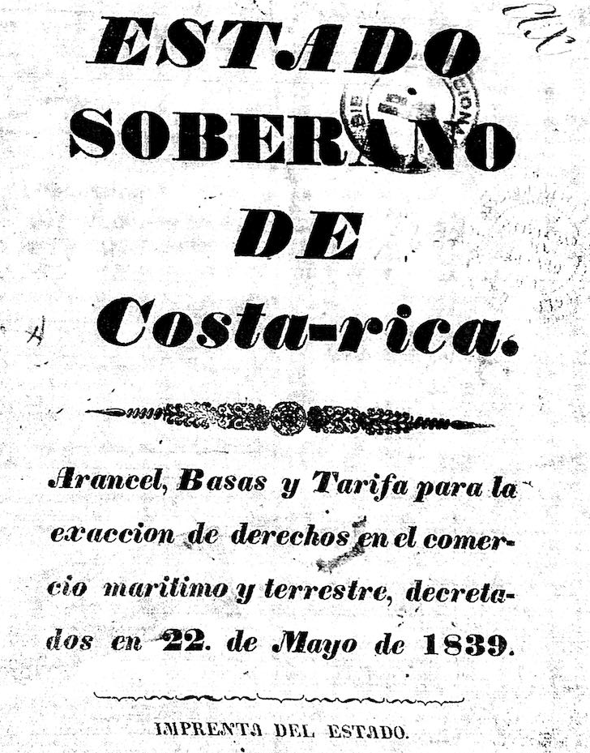

Slide 9
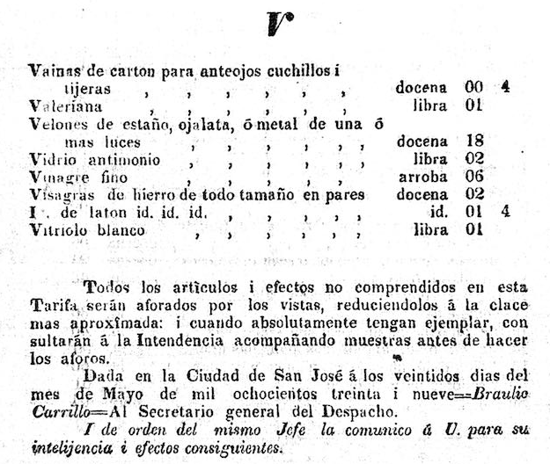

Slide 10
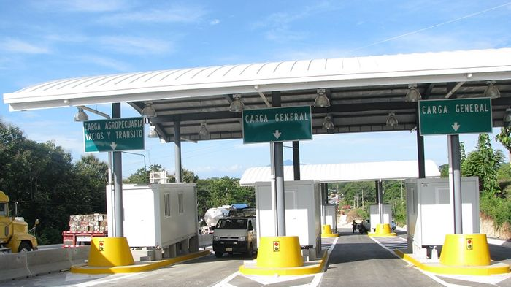
Arancel como tributo
Nacimiento de la obligación tributaria aduanera
hecho generador
Sujetos
activo y pasivo
Determinación del tributo
Despacho aduanero: Importador/agente de aduanas
Determinación de oficio: 4 años
Medios de garantizar el pago
Medios de extinción
Pago, compensación, prescripción,
Suspensión
Medios de ejecución del adeudo (ajuste)
Administrativa
Judicial
Objeto de la tributación aduanera
Mercancía (bien mueble)
Traslado físico entre fronteras aduaneras
Fotografía tomada de elmundo.cr

Slide 11
Arancel como instrumento
CAUCA IV Art 41. Arancel
El Arancel Centroamericano de Importación, que figura como Anexo A del Convenio sobre el Régimen Arancelario y Aduanero Centroamericano, es el instrumento que contiene
  i) la nomenclatura para la clasificación oficial de las mercancías que sean susceptibles de ser importadas al territorio de los Estados Parte, así como
  ii) los derechos arancelarios a la importación y
  iii) las normas que regulan la ejecución de sus disposiciones.
El Sistema Arancelario Centroamericano (SAC) constituye la clasificación oficial de las mercancías de importación y exportación a nivel centroamericano.
Art 42. Arancel Integrado
El Arancel Integrado comprende:
al Arancel Centroamericano de Importación y
demás regulaciones no arancelarias aplicables en el intercambio de mercancías
    entre los Estados Parte y
    terceros países, incluidos aquellos con los que se hayan suscrito o se suscriban Acuerdos o Tratados Comerciales Internacionales, bilaterales o multilaterales.

Slide 12

Ámbito del arancel como instrumento
S. A. - Una nomenclatura
S. A. C. - Un arancel
SAN (C. Rica)
  Varias funciones
    Impuestos internos
    Notas técnicas
SA: 6 dígitos, uniformidad internacional (OMA)
SAC: “uniformidad” CA
SAN: Sistema Arancelario Nacional (CR)

Slide 13
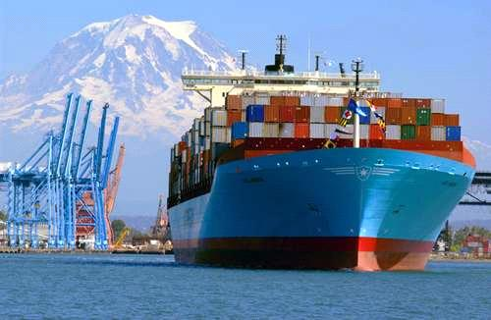
EL PROCESO DE CLASIFICACION ARANCELARIA en la práctica

Slide 14


Clasificación arancelaria
LGA art. 86.- Declaración aduanera ...
Para todos los efectos legales, la declaración aduanera efectuada por un agente aduanero se entenderá realizada bajo la fe del juramento.
El agente aduanero será responsable de suministrar la información y los datos necesarios para determinar la obligación tributaria aduanera, especialmente respecto de
la descripción de la mercancía,
su clasificación arancelaria,
el valor aduanero de las mercancías,
la cantidad,
los tributos aplicables y
el cumplimiento de las regulaciones arancelarias y no arancelarias.

Slide 15

Examen previo de las mercancías
Objetivo: hacer una correcta declaración aduanera de importación
Declarante (importador), Agente aduanero o su asistente

Slide 16
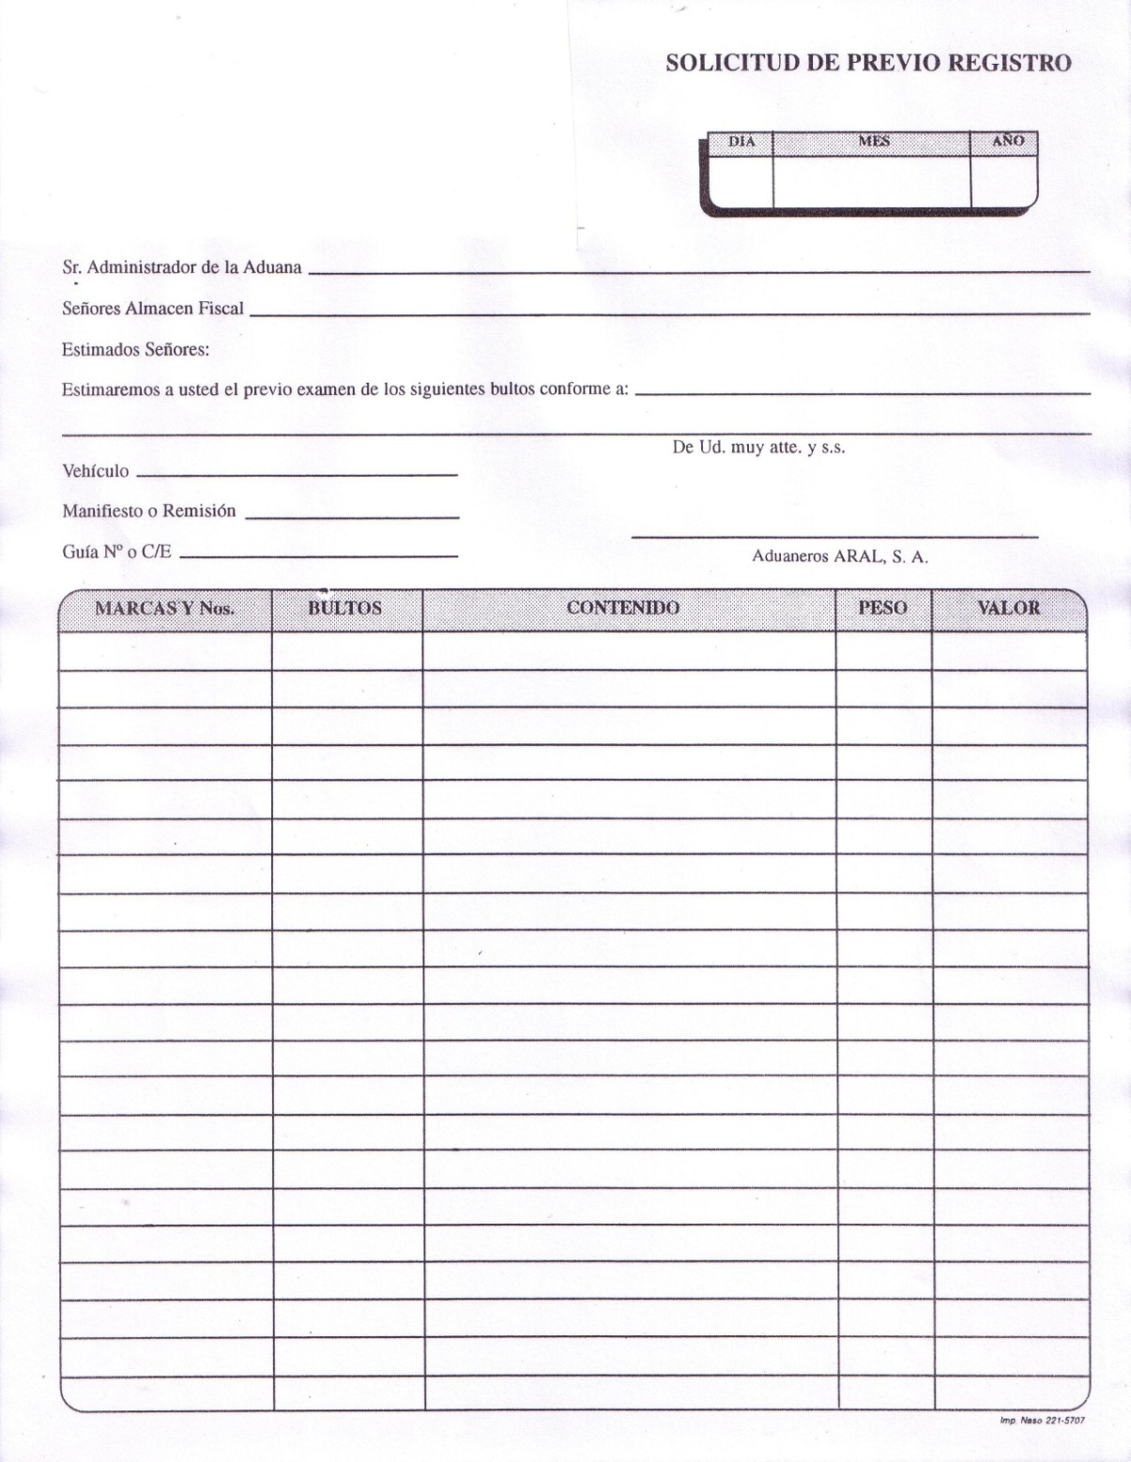
Examen previo de mercancías
Fecha
No. Guía
Firma
Descripción
Cantidades
Peso
Valores
Marcas
Modelos
Detalle de las mercancías
  Firman:
  Depositario
  Declarante o consignatario
  Agente aduanero o su asistente
Se levanta un informe

Slide 17

Consultas técnicas
Objetivo: hacer una correcta declaración aduanera de importación
Consulta técnica: cualquier persona puede consultar a la autoridad aduanera.
*Vinculante si es emitido por el Director General de Aduanas
Resolución anticipada:
mejor práctica en teoría, no utilizada en C. R.

Slide 18
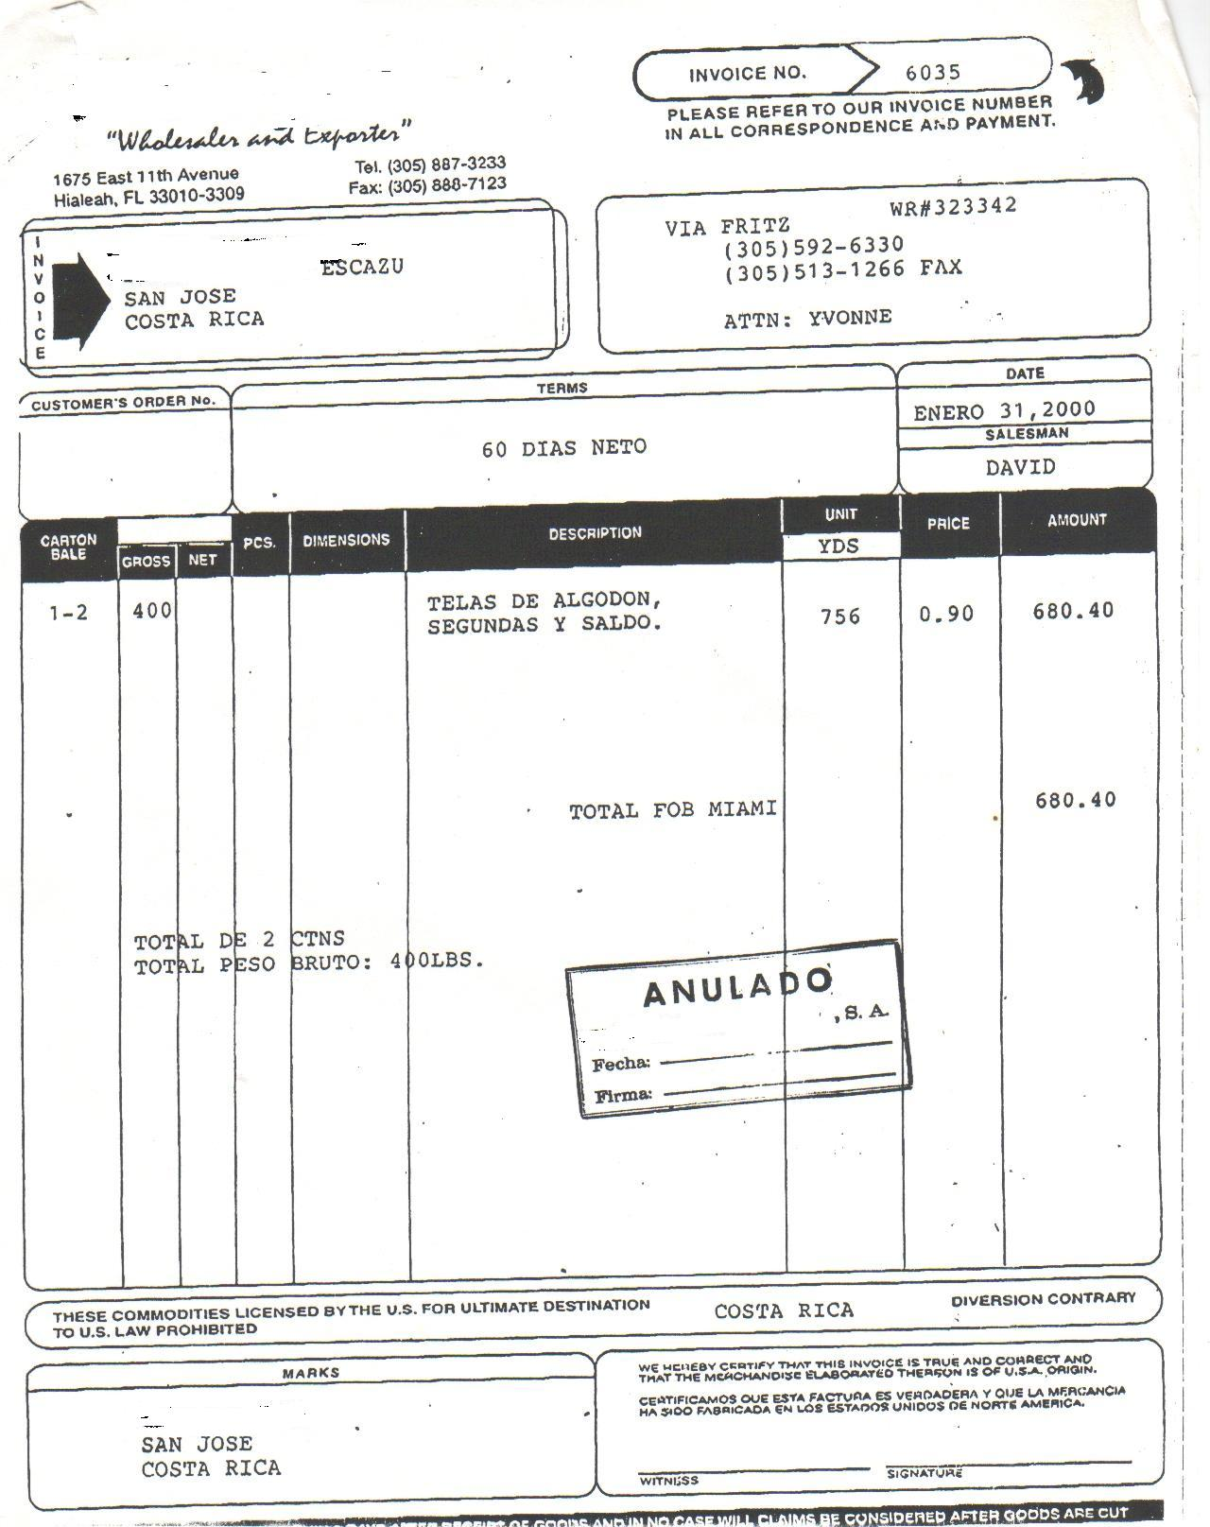
La factura comercial
Descripción
Término
INCOTERM
Free on Board

Slide 19
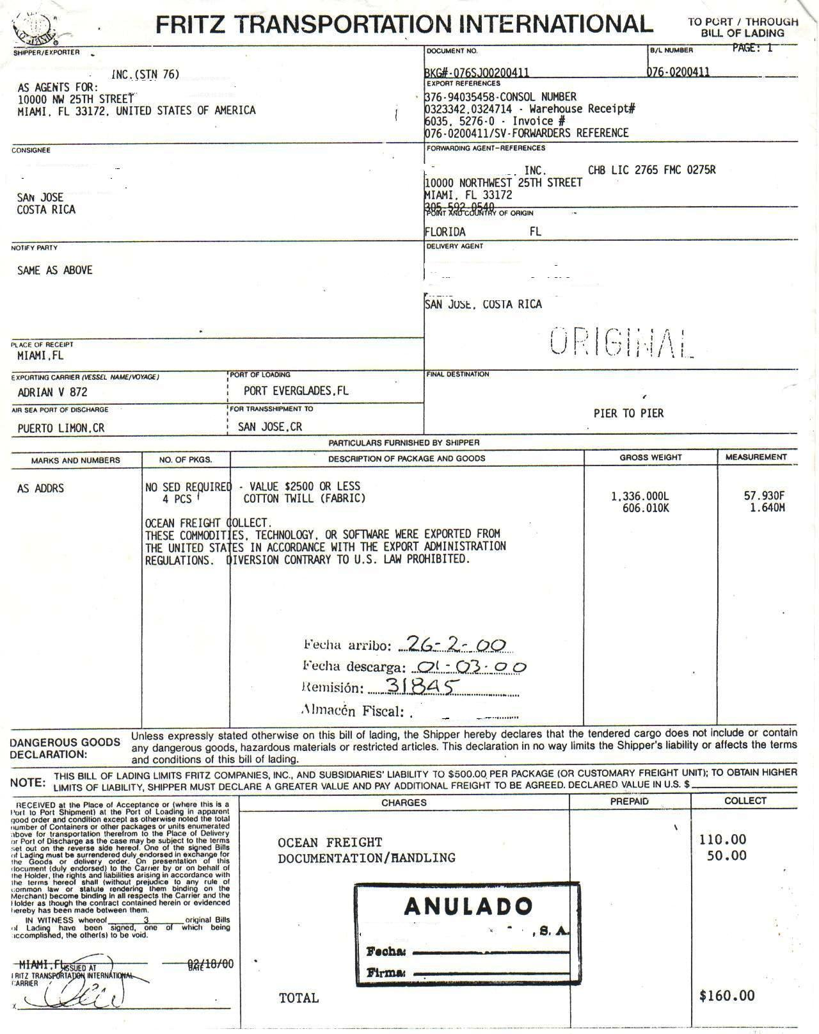
Documento de transporte: representa el título de propiedad de las mercancías (BL, Guía aérea o Carta de porte)
Nombre consignatario: Juan Pérez
Flete contratado

Slide 20
Clasificación arancelaria: problemática
Información insuficiente.
Documentos con información incorrecta.
Deficiente asesoría aduanal.
Falta de comunicación entre exportador-importador-agente aduanero.
Actuaciones administrativas o directrices administrativas contradictorias, ilegales, obscuras, sin publicación.
Arancel propenso a la interpretación.
Ánimo de defraudación fiscal.
Competencia entre agencias aduanales sobre la base de “ahorros fiscales”.
Insuficiente preparación técnica de agentes aduaneros y asesores.

Slide 21


¿Por qué es importante la correcta clasificación de las mercancías?
Se pagan los impuestos que corresponden
  “ni más, ni menos”
Se cumplen los requisitos no arancelarios aplicables
  (permisos)
Se evitan multas y sanciones
  (4 años de prescripción – antes del 1-05-2021 = 6 años)
Se previene el cobro a posteriori de impuestos
  (4 años de prescripción)

Slide 22
¿Por qué es importante la correcta clasificación de las mercancías?
Se evita ser objeto de un régimen de fiscalización más severo
  Criterios de riesgo
Se aplican correctamente las ventajas de los tratados comerciales
  Reglas de origen
  Contingentes arancelarios
  Preferencias arancelarias

Slide 23
M.A.F.
U. C. I.
Ronald Garita
2022

